Slide 1
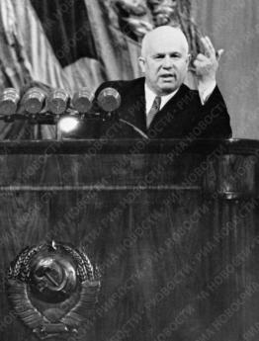
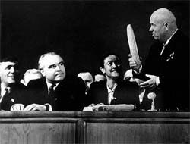
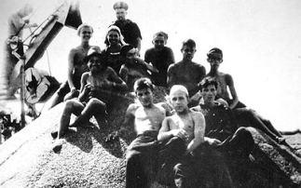
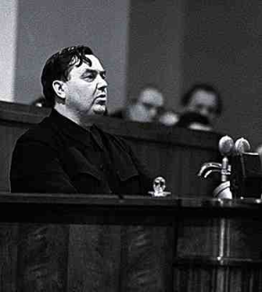
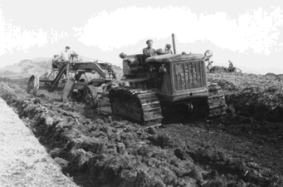
Развитие аграрного сектора 1953-64 гг.

Slide 2
Развитие сельского хозяйства
Первый был предложен Г.М. Маленковым:
Уменьшение налогов на село
Ослабление административного давления на личное подсобное хозяйство
увеличении материальной заинтересованности крестьян в результатах своего труда
свобода передвижения
предоставление им элементарных социальных прав :
социальное и пенсионное обеспечение
гарантированная заработная плата и т.п.

Slide 3
Второй был предложен Н.С. Хрущевым:
Механизация и автоматизация
Отказ от личного подсобного хозяйства
сближение условий труда и жизни города с селом
Превращении колхозов в крупные хозяйства, оснащенные мощной технической базой

Slide 4
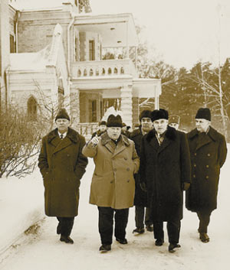
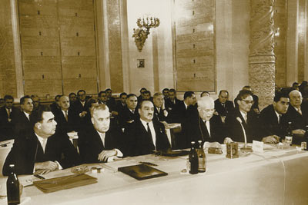
Сентябрьский (1953 г) Пленум ЦК КПСС
Декларируется переход от административно-бюрократического управления к экономическим методам:
повышение в несколько раз закупочных цен на сельхозпродукцию
увеличение капиталовложений в аграрный сектор
значительное снижение налогов с крестьянства
аннулирование всех прежних долгов колхозов
Изменение системы планирования
централизованно определялся лишь объем поставок государству
Колхозы получили право вносить изменения в свои уставы в зависимости от местных условий.
Оплата услуг МТС ставилась в зависимость от урожая
Увеличились поставки колхозам и совхозам сельскохозяйственных машин.
После проведения этих мероприятий ситуация в сельском хозяйстве заметно улучшилась. Впервые после коллективизации оно стало рентабельным.
Заметно возросли объемы производства и доходы колхозников.

Slide 5
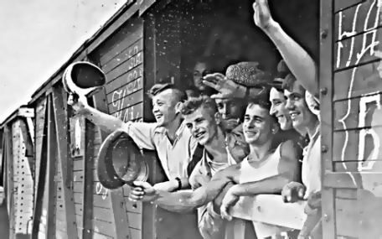
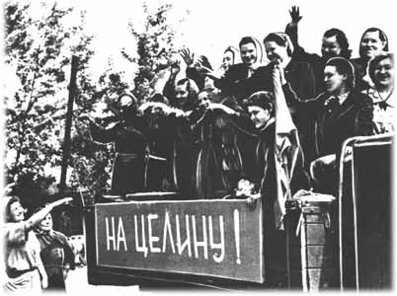
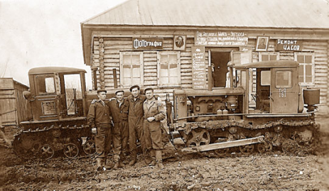
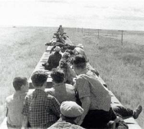
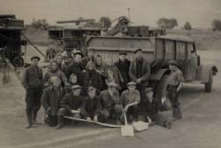
Февральско-мартовский (1954 г) Пленум ЦК КПСС
Принял постановление о начале освоения целинных и залежных земель.
Всего предполагалось освоить около 26 млн. гектаров земель.
На восток выехало более 300 тыс. целинников.
Результаты:
в сельскохозяйственный оборот было введено 32 млн. гектаров пашни.
Валовой сбор зерна увеличился в 1953-1956 гг.
с 82,5 до 125 млн. тонн.
К концу 50-х гг. здесь выращивалось почти 40%
зерновых в СССР.

Slide 6
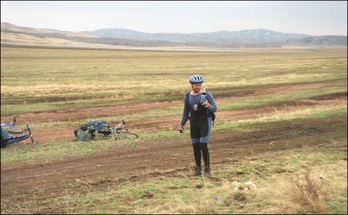
Однако освоение целины породило ряд очень серьезных проблем:
Во-первых, целина обошлась стране дороже, чем могла бы обойтись при должной предварительной подготовке.
Это обусловило высокую себестоимость целинного хлеба.
Во-вторых, освоение шло форсированными темпами, ценой напряжения всех материальных ресурсов страны.
В-третьих, процветали авралы и штурмовщина.
Ее освоение началось при полном отсутствии инфраструктуры (дороги, зернохранилища, ремонтная база, кадры, жилье для них и т.п.).
Вся сельскохозяйственная техника, производимая в стране, направлялась в целинные районы, что неизбежно консервировало отсталость и застой сельского хозяйства в остальной части страны.
Не принимались во внимание природные условия степей, не были разработаны щадящие способы обработки почв. В результате нарушения экологического равновесия и эрозии почв урожайность здесь была крайне низкой.
Только в Казахстане около 35% пахотных земель были разрушены эрозией. Настоящей бедой в этих районах стали пыльные бури. С середины 1960-х годов часть освоенных земель в Сибири и Казахстане вновь была переведена на пастбища.

Slide 7
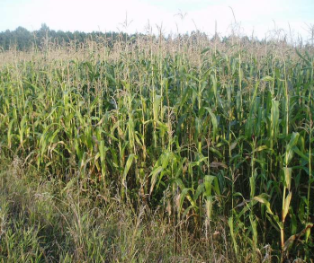
Решить аграрную проблему в СССР, по мнению Хрущева, было призвано повсеместное разведение наиболее эффективных сельскохозяйственных культур, в первую очередь кукурузы. Вернувшись из своей поездки по стране в 1958 г., он настаивает на
широком разведении этого ценного корма для животноводства, за счет которого предполагался его резкий скачок.
В начале 1960-х годов почти четверть всех пахотных земель оказалась засеянной кукурузой - «царицей полей». Посевы ржи и пшеницы сократились, сбор зерновых снизился.
25% пахотных земель СССР

Slide 8
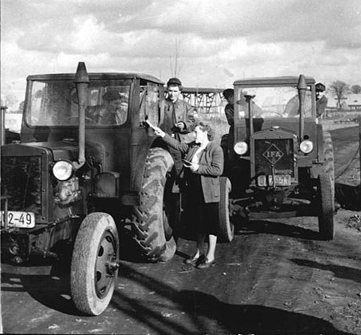
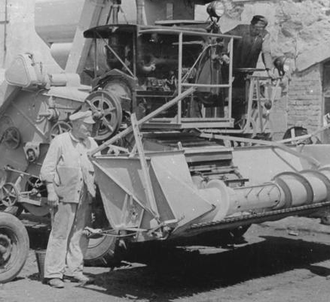
Для улучшения положения дел в сельском хозяйстве предпринимались организационные методы.
беспривязное содержание скота,
раздельная уборка хлебов
ликвидация чистых паров.
«химизации сельского хозяйства».
В 1958 г. была проведена реорганизация МТС
Колхозы получили право покупать у них технику.
процесс укрупнения колхозов,
наступления на личные подсобные хозяйства,
Машиинно-тракторная станция (МТС) — в СССР государственное сельскохозяйственное предприятие, обеспечивавшее техническую и организационную помощь колхозам сельскохозяйственной техникой.
квадратно-гнездовой метод посадки растений
Сыграли значительную роль в организации колхозов и создании их материально-технической базы. В 1958 году — упразднены. МТС осуществляли обслуживание и ремонт тракторов, комбайнов и другой сельскохозяйственной техники и давали её в аренду колхозам.

Slide 9
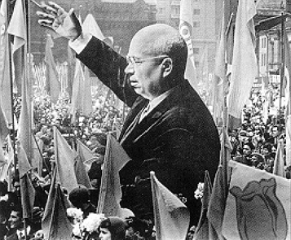
Развитие сельского хозяйства. Итоги…
В 1963 г. СССР был вынужден впервые закупить хлеб за границей, а впоследствии делал это постоянно.
По итогам семилетки (1959 - 1965 гг.) рост объемов продукции сельского хозяйства составил 14% вместо 70% по плану.
Обострение продовольственной проблемы означало крах аграрной политики Хрущева, не сумевшей осуществить модернизацию сельского хозяйства и отказаться от экстенсивного пути развития.
Уже с начала 1960-х годов во всех регионах страны стал ощущаться дефицит продовольствия.

